Slide 1
2022 – Semaine 25 du Lundi 20 au Samedi 25 juin

Slide 2
SCPI OUVERTES : à date chez CNP & BPCE VIE (HORS TEORA BY NWM) & SCPI en direct
Assurance Vie: PERI mise à disposition du nouveau lien de simulation
Assurance Vie / Valeurs mobilières: NIMI: Flash info sur l’évolution récente des marchés
Assurance Vie / Valeurs mobilières : VEGA IM : webex du 10 juin support de présentation
Assurance Vie / Valeurs mobilières : VEGA IM : réécoute de la webex sur le focus trimestriel orientations de gestion du 16 juin 2022
Assurance Vie / Valeurs mobilières : VEGA IM : La lettre HEBDO du 13 juin 2022
Semaine 25
2

Slide 3




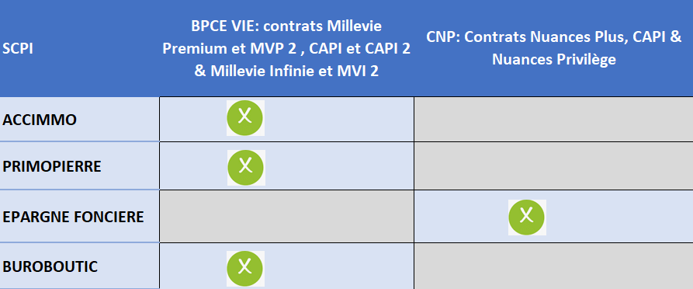
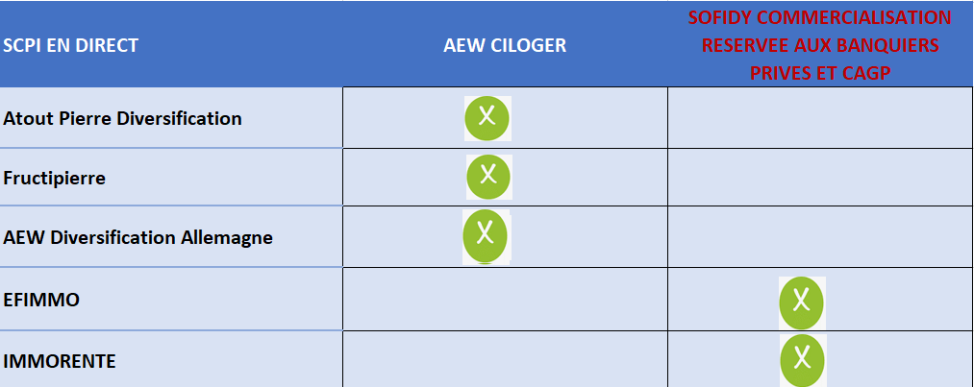

ACTIONS COMMERCIALES / COLLECTE
SCPI OUVERTES A DATE CHEZ CNP & BPCE VIE (HORS TEORA BY NWM) & SCPI EN DIRECT
SCPI
Semaine 25
3

Slide 4
ACTIONS COMMERCIALES / COLLECTE
PERI NOUVEAU LIEN DE SIMULATION
MARCHES FINANCIERS
PERI
Retrouvez le nouveau lien : https://peri-assurances-bpce.harvest.fr/per/per/bpce/?reseau=ce
(lien à copier et enregistrer dans vos favoris google chrome pour un accès rapide).
Semaine 25
4

Slide 5

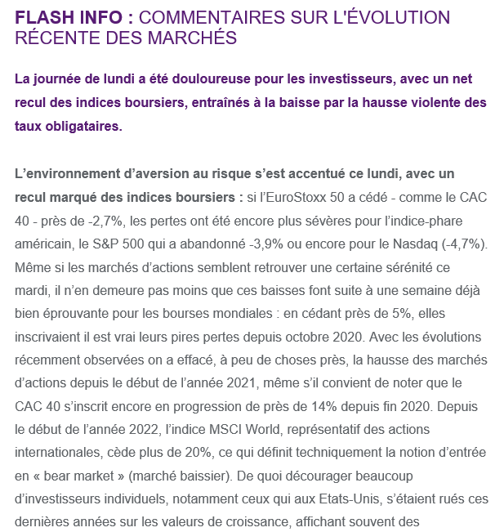

ACTIONS COMMERCIALES / TOUS DOMAINES
FLASH INFO EVOLUTIONS DES MARCHES
MARCHES FINANCIERS
Pour la consulter
cliquez sur l’ image →
Semaine 25
5

Slide 6


ACTIONS COMMERCIALES / TOUS DOMAINES
Ré-écoute de la Webex Focus trimestriel ORIENTATIONS DE GESTION du jeudi 16 juin 2022
MARCHES FINANCIERS
Pour les personnes n’ayant pu assister à la Webex de VEGA IM sur le focus trimestriel OG du jeudi 16 juin 2022 retrouvez l’enregistrement .
Pour rappel cet enregistrement étant réalisé dans l’environnement office 365, il faut lancer TEAMS car la lecture s’effectue via ONEDRIVE.
Pour consulter
cliquez sur l’ image →
Semaine 25
6

Slide 7

ACTIONS COMMERCIALES / TOUS DOMAINES
WEBEX DU 10 JUIN 2022 support de présentation
MARCHES FINANCIERS
Pour consulter
cliquez sur l’ image →
Semaine 25
7

Slide 8

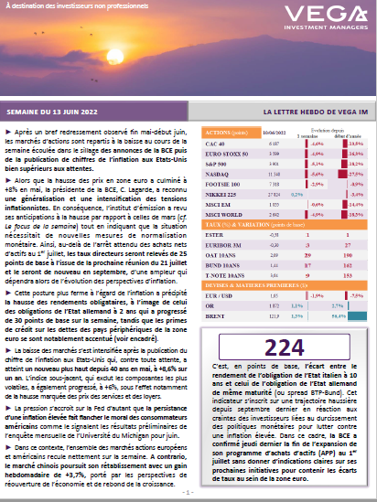
ACTIONS COMMERCIALES / TOUS DOMAINES
LA LETTRE HEBDO DU 13 JUIN 2022
MARCHES FINANCIERS
Pour la consulter
cliquez sur l’ image →
Semaine 25
8

